Slide 1
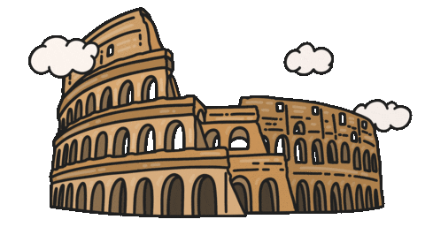
Unidad 4: Civilización Romana
“El entorno geográfico de los romanos”
Asignatura : Historia y Geografía
y Ciencias Sociales
Nivel: 3° básico

Slide 2
Objetivos de aprendizaje:
Caracterizar el entorno geográfico de los romanos , utilizando vocabulario geográfico adecuado (continente, valle, montaña, océano, río, archipiélago, mares, península, ciudad, construcciones y monumentos, entre otros).
Contenidos:
Ubicación geográfica de Roma
Características del entorno geográfico de Roma
Notes:
NOTA: Para cambiar imágenes de esta diapositiva, seleccione una imagen y elimínela. Después, haga clic en el icono Insertar imagen en el marcador de posición para insertar su propia imagen.

Slide 3
Indicaciones para apoderados
Indicaciones para alumnos
Ubícate en un lugar tranquilo sin distracciones.
Ten disponible los materiales necesarios para desarrollar tu trabajo: cuaderno y libro de la asignatura, acceso a internet desde tu computador, tablet o celular y estuche.
Terminadas las actividades dadas en tu libro o cuaderno, puedas verificar en familiar tus respuestas. (pautas de corrección)
Debes realizar la AUTOEVALUACIÓN de los contenidos trabajados, la cual se encuentra al finalizar el ppt.
Ante cualquier duda escribe desde tu correo institucional a: ccsociales3bas@agustiniano.cl
El material que se pone a su disposición es para ayudar a los estudiantes en su proceso de aprendizaje.
Recuerde que el material no es necesario imprimirlo, los estudiantes deberán responder y/o registrar información en sus cuadernos.
Los(as) niños(as) pueden trabajar utilizando también su texto de estudio, en caso de no tenerlos éste puede ser descargado del sitio web https://curriculumnacional.mineduc.cl/614/w3-propertyvalue-187786.html seleccionando el curso y la asignatura correspondiente.
Notes:
NOTA: Para cambiar imágenes de esta diapositiva, seleccione una imagen y elimínela. Después, haga clic en el icono Insertar imagen en el marcador de posición para insertar su propia imagen.

Slide 4
Qué hemos aprendido de las antiguas civilizaciones
En las clases anteriores aprendimos sobre la civilización griega.
¿ Qué recuerdas de lo aprendido sobre los griegos?
Se ubicaron en la península de los Balcanes
Los rodeaban los mares Egeo, Jónico y Mediterráneo
Se volvieron expertos navegantes, marineros y comerciantes
Su territorio era montañoso y de extensas costas
En esta clase aprenderemos sobre otra antigua civilización “La Romana”, te invito aprender sobre ella

Slide 5
- La civilización Romana, la más grande de toda la antigüedad
- Roma se situó en la península Itálica, en Europa
- Los romanos surgieron de la unión de varios pueblos hace 2 500 años.
- Según la leyenda y los restos encontrados, su historia comenzó el año 753 antes de Cristo
Ubicación geográfica de Roma.
El Imperio romano se extendió, por gran porte de Europa, el norte de África y noroeste de Asia
Notes:
NOTA: Para cambiar imágenes de esta diapositiva, seleccione una imagen y elimínela. Después, haga clic en el icono Insertar imagen en el marcador de posición para insertar su propia imagen.

Slide 6
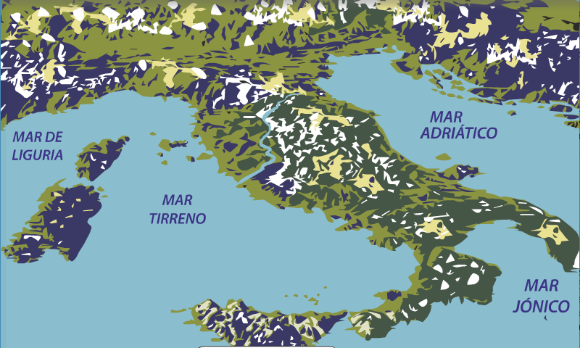
Aprendamos sobre el medio geográfico de los Romanos
Esta península, que tiene la forma de una bota. La península está atravesada de manera longitudinal por una cordillera, llamada montes Apeninos.
La civilización romana se desarrolló en el centro de la península Itálica, la cual se encuentra rodeada por el mar Mediterráneo.
Roma esta rodeada por los mares Jónico, Tirreno, Adriático que pertenecen al mar Mediterráneo
Cercanas al continente se ubican tres grandes islas: Córcega, Cerdeña y Sicilia.

Slide 7
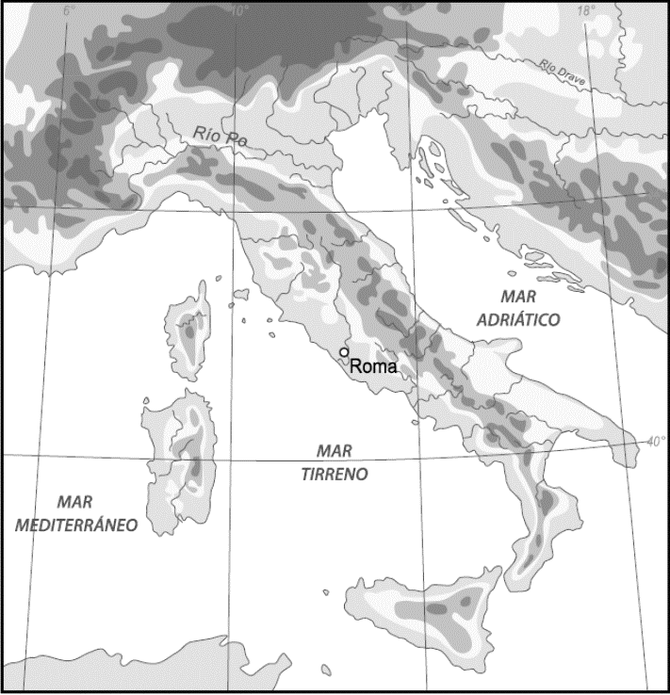
Actividad en tu cuaderno
Dibuja en tu cuaderno el territorio ocupado por los romanos y sigue las indicaciones para identificar los principales lugares geográficos:
Pinta de color rojo la ubicación de Roma
Escribe en el mapa el nombre de las islas de Sicilia, Cerdeña y Córcega y píntalas de color verde
Pinta de color café la cordillera de los Apeninos
Pinta de color azul los mares que rodean a Roma y escribe el nombre del Mar Mediterráneo.
Has clic para revisar tu actividad

Slide 8
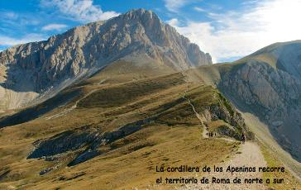
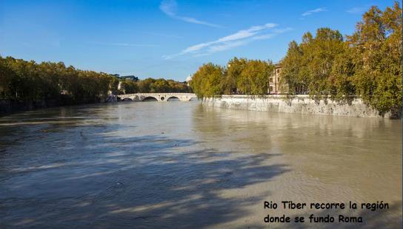
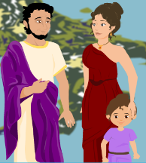
Aprendamos más sobre el territorio romano .
Roma se ubicó entre las colinas y a orillas del río Tíber. Este río fue fundamental para el desarrollo de la ciudad. A través de sus aguas, los romanos llegaban al mar. Así lograban comunicar a Roma con otras regiones.
Los romanos dominaron la mayor parte de las orillas del mar Mediterráneo y conquistaron muchas tierras a su alrededor, por ello llamaban al mediterráneo MARE NOSTRUM.
El relieve del territorio romano era montañoso con ríos que les permitieron conectarse con los pueblos de esa zona. Su clima, al igual que en Grecia, era de tipo mediterráneo.
Notes:
NOTA: Para cambiar imágenes de esta diapositiva, seleccione una imagen y elimínela. Después, haga clic en el icono Insertar imagen en el marcador de posición para insertar su propia imagen.

Slide 9
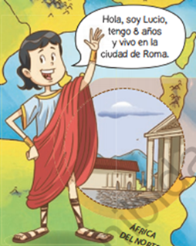
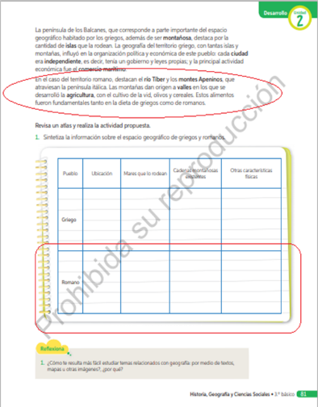
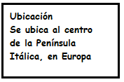
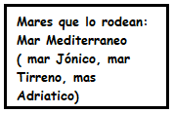
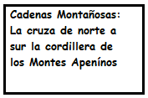
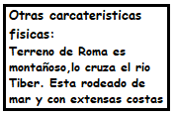
Actividad en tu libro:
Trabaja en tu libro en la página 81:
Leyendo la información sobre el territorio romano
Completando la tabla sobre el espacio geográfico de los romanos
Has clic para revisar tu actividad

Slide 10
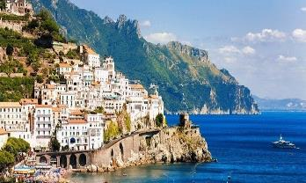
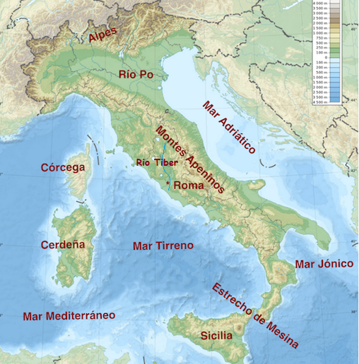
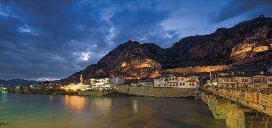
Sinteticemos lo aprendido en esta clase
Entorno Geográfico de los Romanos
Roma se Ubica en la península Itálica
Su terreno es montañoso y lo atraviesa una cordillera llamada Montes Apeninos
Esta rodeado por 3 mares (Tirreno, Jónico y Adriático,) que pertenecen al mar Mediterráneo
Roma es atravesada por el rio Tíber
Notes:
NOTA: Para cambiar imágenes de esta diapositiva, seleccione una imagen y elimínela. Después, haga clic en el icono Insertar imagen en el marcador de posición para insertar su propia imagen.

Slide 11

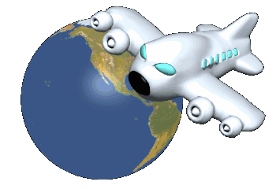
Actividad de la semana
Indicaciones:
Imagina que vas de viaje a la antigua Roma. Escribe un breve relato de tu viaje, considera:
Cómo seria el paisaje
Características geográficas
Al finalizar puedes crear un dibujo de tu viaje.
Una vez terminado sube la actividad a la plataforma classroom, puede ser en formato Word o una fotografía de tu relato escrito en el cuaderno.

Slide 12

¡Felicitaciones por tu trabajo! Si tienes dudas, no olvides enviar un mensaje desde tu correo institucional a:
ccsociales3bas@agustiniano.cl
Te invito a responder la autoevaluación de lo aprendido en el siguiente Link
https://forms.gle/BugQqZzwBHzmJjcWA

